Slide 1
主持单位：

Slide 3
第二章 制图的基本知识与技能

Slide 4
图线

Slide 5
2.2制图基本准则及应用
三、图线
线宽与线型
每个图样，应根据复杂程度与比例大小，选定基本线宽b。b一般在1.4mm、1.0mm、0.7mm、0.5mm中选取。
标题数字等都可以通过点击和重新输入进行更改，顶部“开始”面板中可以对字体、字号、颜色、行距等进行修改。建议正文12号字，1.3倍字间距。

Slide 6
2.2制图基本准则及应用
三、图线
线宽与线型
每个图样，应根据复杂程度与比例大小，选定基本线宽b。b一般在1.4mm、1.0mm、0.7mm、0.5mm中选取。
标题数字等都可以通过点击和重新输入进行更改，顶部“开始”面板中可以对字体、字号、颜色、行距等进行修改。建议正文12号字，1.3倍字间距。

Slide 7
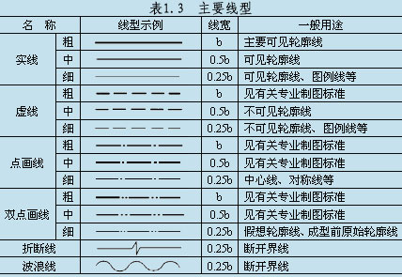
2.2制图基本准则及应用
三、图线

Slide 8
2.2制图基本准则及应用
三、图线
图线的画法
（1）互相平行的图线，其间隙不宜小于其中粗线宽度，且不小于0.7mm。
W≥粗线宽度 0.7mm
（2）虚线、点长画线的线段长度和间隔，宜各自相等。
（3）一根虚线与另一根图线相交时，应是线段部分相交。虚线为实线的延长线时，虚线线段不得与实线直接连接。

Slide 9
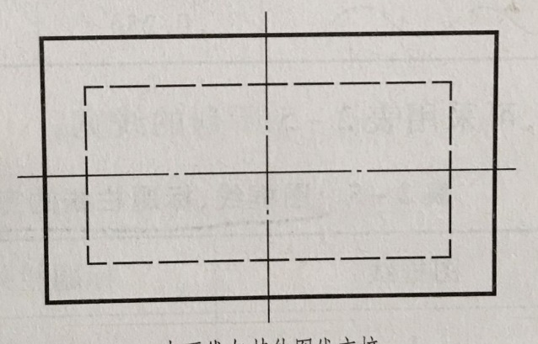
2.2制图基本准则及应用
三、图线
图线的画法
（4）点长画线在较小图形中绘制有困难时，可用实线代替。
（5）点长画线的两端不应是点。一根点长画线与另一个图线相交时，应是线段部分相交。

Slide 10
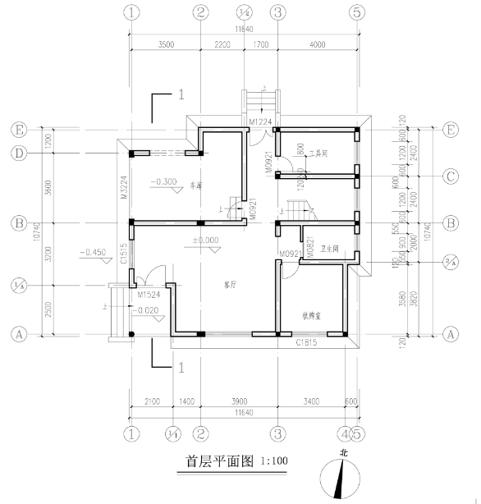
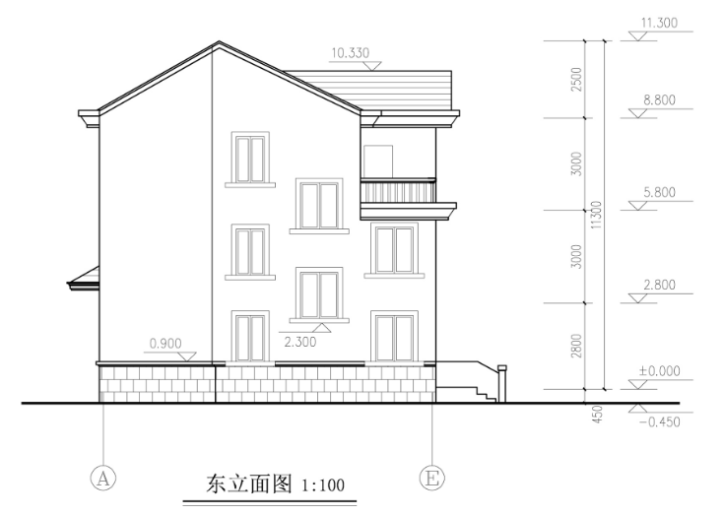
2.2制图基本准则及应用
三、图线
（6）图线不得与文字、数字或符号重叠、混淆，不可避免时，应首先保证文字等的清晰。

Slide 11
知识点学习
谢谢观看

